Slide 1

Welcome to PTA Gaming!
Chào mừng mọi người đến với web demo JSA

Slide 2

TABLE OF CONTENTS
Giới thiệu web
01
Ưu, nhược điểm
02
Cập nhật, sửa đổi
03
Demo website
04
05
Q & A

Slide 3


INTRODUCTION
PTA Gaming là một website nhằm giới thiệu một số game hot nhất trên thị trường hiện nay, với mong muốn giúp cho người dung lựa chọn được một tựa game ưng ý để giải trí trong thời gian rảnh.

Slide 4

Ý tưởng tạo web
Theo như tình hình dịch bệnh hiện nay, mọi người đều phải ở nhà nhằm đảm bảo am toàn. Nhu cầu giải trí cũng như thời gian rảnh của mỗi người cũng nhiều lên không ít trong thời điểm này. Web được thành lập nên từ ý tưởng đó.
PTA Gaming

Slide 5


OUR TEAM
Tng Duy Anh
- Content creator
- Coder
Đinh Phan Anh
- Idea creator

Slide 6

NHỮNG TRANG WEB CHÍNH
Là trang nhằm giới thiệu về website này về mục đích, ý tưởng
TRANG HOME
Trang tổng hợp các game mới, phổ biến
TRANG GAMES
TRANG SIGN IN, SIGN UP
Tính năng mới: Tạo tài khoản, Đăng nhập, Đăng xuất

Slide 7
ƯU ĐIỂM
NHƯỢC ĐIỂM
- Đã có những thay đổi hơn về cấu trúc, thứ tự code, bố cục web.
- Hình ảnh, màu sắc được chọn lựa tương đối trau truốt
Web vẫn còn thiếu nhiều tính năng
Code vẫn rối và dễ bị lặp code
Tính năng đăng nhập, lợi ích khi tạo tài khoản chưa có
Tương tác thành viên chưa tốt
Thông tin về game hơi sơ sài

Slide 8

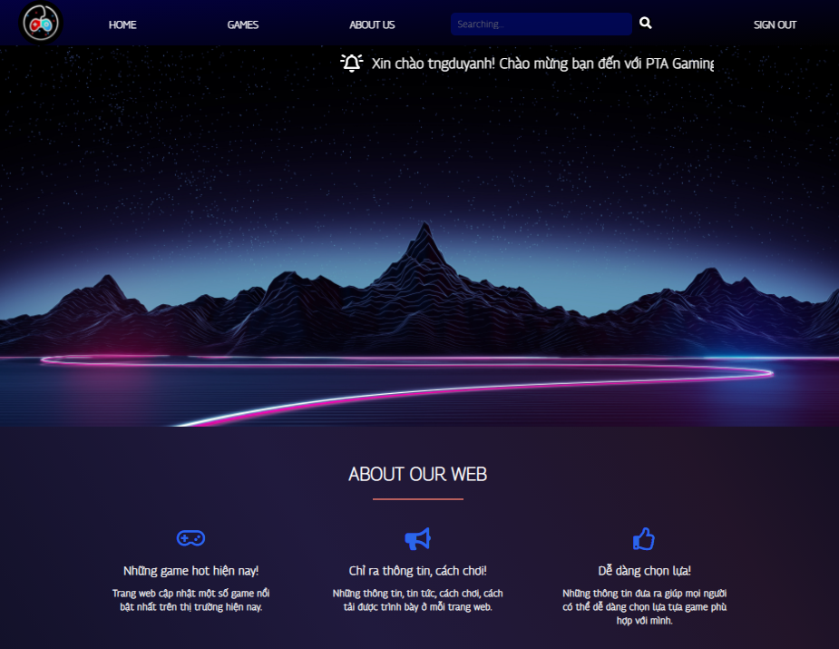
PRODUCT OUTLOOK
Hính ảnh của trang Home.

Slide 9
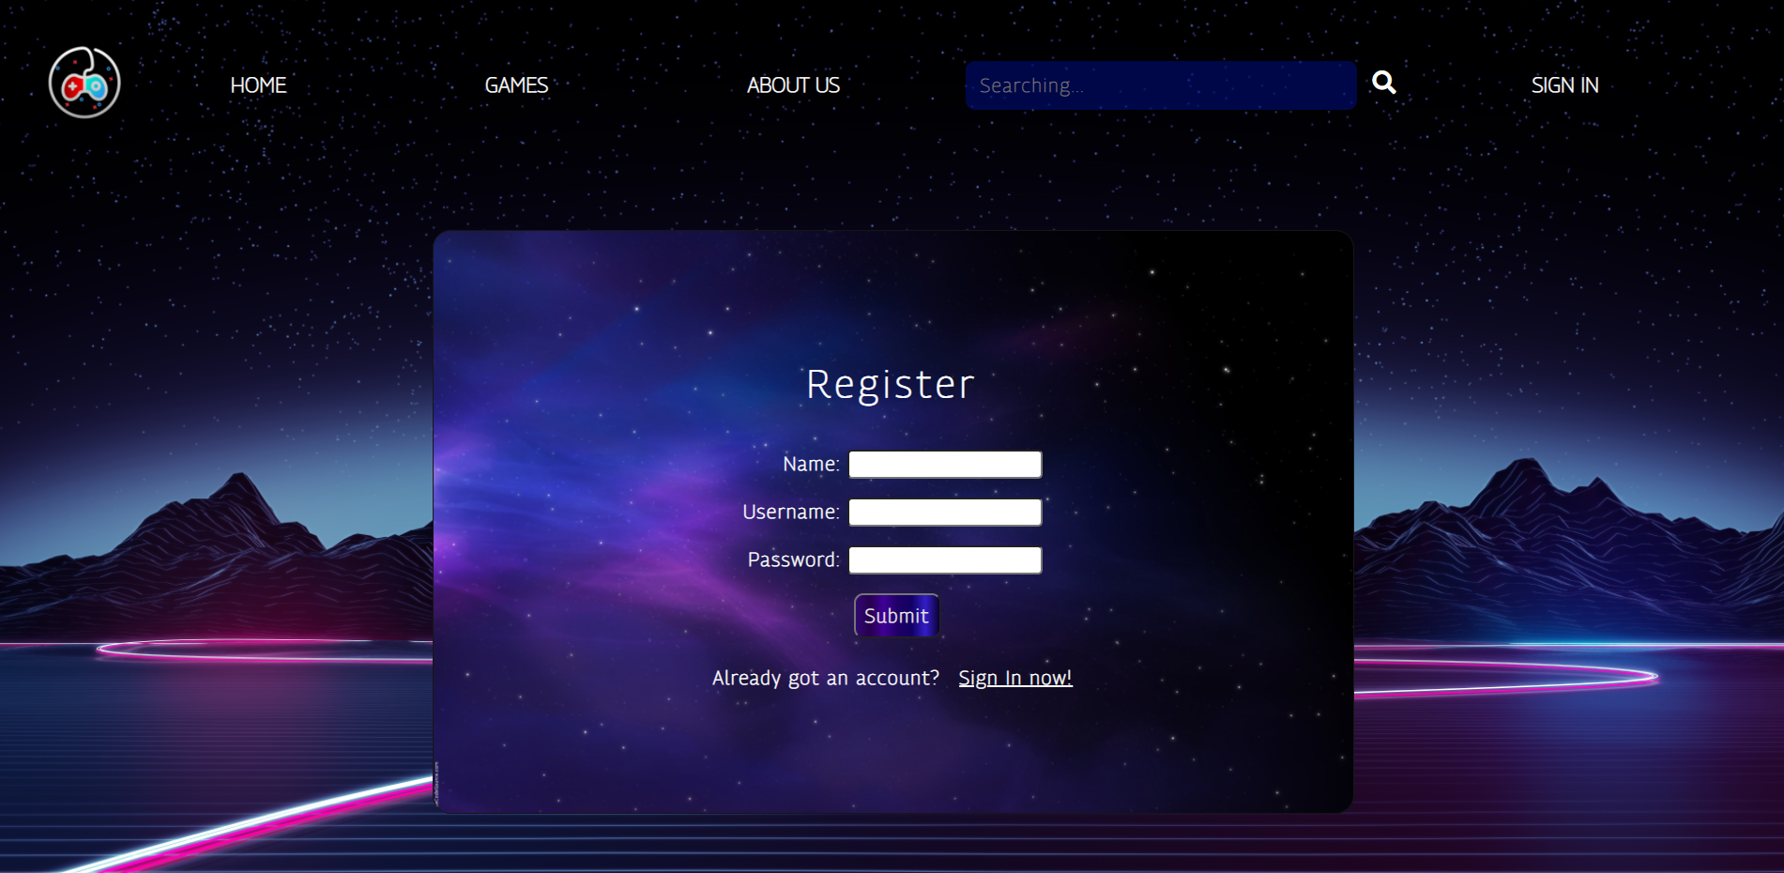
Trang Sign Up
PRODUCT OUTLOOK

Slide 10
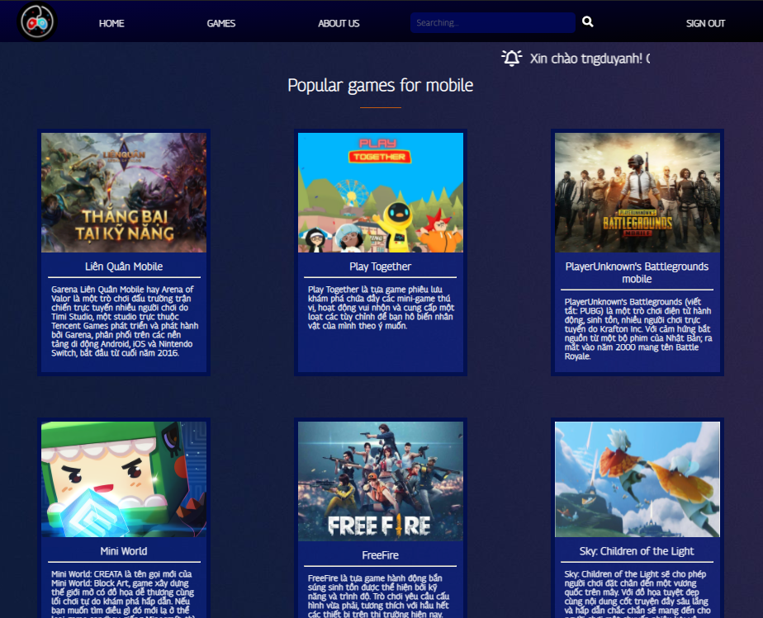
PRODUCT OUTLOOK
Hình ảnh của trang Games

Slide 11
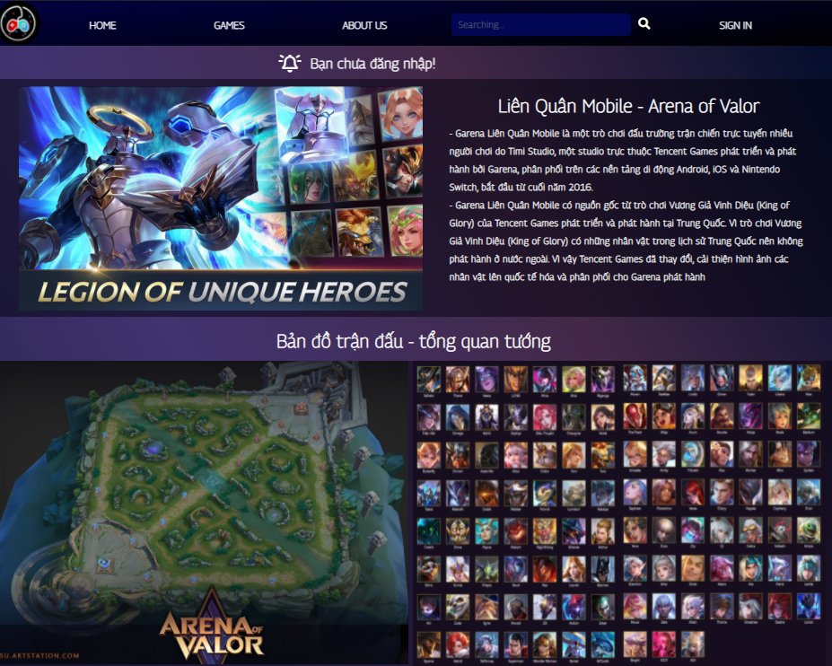
PRODUCT OUTLOOK
Hình ảnh của một trang Games

Slide 12

Cập nhật, sửa đổi
2
3
Chỉnh sửa tính năng đăng nhập, đăng kí
Chỉnh sửa thanh search bar
1
4
Cập nhật thêm nhiều các thể loại game hot, mới, phổ biến
Cập nhật nhiều thông tin hơn về các game

Slide 13

Demo web

Slide 14
Q & A

Slide 15
THANKS FOR LISTENING
Cảm ơn mọi người đã lắng nghe!
Phản hồi tại :
tngtheleaf@gmail.com
zender05112000@gmail.com

